Slide 1
ALGORITMOS EM GRAFOS
EMPARELHAMENTO (MATCHING)
Prof. João Caram
PUC MINAS
CIÊNCIA DA COMPUTAÇÃO

Slide 2
Emparelhamento (casamento / matching)
Um emparelhamento num grafo G não-dirigido é um conjunto M de arestas com a seguinte propriedade: todo vértice de G incide em no máximo um elemento de M.
a
b
a
b
d
c
d
c
PUC Minas – Ciência da Computação – Algoritmos em Grafos – Prof. João Caram

Slide 3
Emparelhamento (casamento / matching)
Um emparelhamento num grafo G não-dirigido é um conjunto M de arestas com a seguinte propriedade: todo vértice de G incide em no máximo um elemento de M.
a
b
a
b
d
c
d
c
PUC Minas – Ciência da Computação – Algoritmos em Grafos – Prof. João Caram

Slide 4
Emparelhamento (casamento / matching)
Em um emparelhamento duas arestas não podem compartilhar o mesmo vértice
e
a
b
f
d
c
PUC Minas – Ciência da Computação – Algoritmos em Grafos – Prof. João Caram

Slide 5
Emparelhamento (casamento / matching)
Em um emparelhamento duas arestas não podem compartilhar o mesmo vértice
e
a
b
e
a
b
f
d
c
f
d
c
PUC Minas – Ciência da Computação – Algoritmos em Grafos – Prof. João Caram

Slide 6
Emparelhamento
Quando nenhuma aresta pode ser incluída em M, dizemos que M é maximal
e
a
b
a
b
f
d
c
d
c
PUC Minas – Ciência da Computação – Algoritmos em Grafos – Prof. João Caram

Slide 7
Emparelhamento
Um emparelhamento M é máximo se |M| for máximo em G
Emparelhamento com maior número de arestas possível em G
e
a
b
f
d
c
PUC Minas – Ciência da Computação – Algoritmos em Grafos – Prof. João Caram

Slide 8
Emparelhamento perfeito
Um emparelhamento M é perfeito (completo) se todos os vértices de G estão em M
PUC Minas – Ciência da Computação – Algoritmos em Grafos – Prof. João Caram

Slide 9
Emparelhamento perfeito
Um emparelhamento M é perfeito se todos os vértices de G estão em M
PUC Minas – Ciência da Computação – Algoritmos em Grafos – Prof. João Caram

Slide 10
Encontrando emparelhamentos
Algortimo de Edmonds: dado um grafo G com um emparelhamento M
  Caminho alternante: intercala arestas livres e arestas associadas ao emparelhamento
  Caminho de aumento: é um caminho alternante que inicia e termina em vértices livres.
PUC Minas – Ciência da Computação – Algoritmos em Grafos – Prof. João Caram

Slide 11
Algoritmo de Edmonds
Determine um emparelhamento E
Encontre um caminho de aumento em relação a E
Se o caminho foi encontrado, expanda o emparelhamento e volte ao passo 2
Senão, fim. Emparelhamento máximo encontrado
PUC Minas – Ciência da Computação – Algoritmos em Grafos – Prof. João Caram

Slide 12
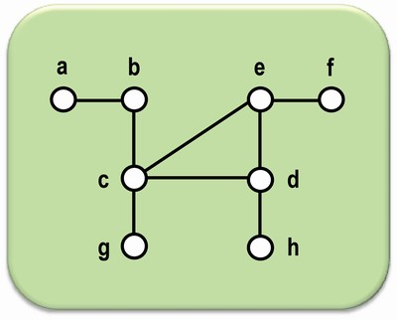
Algoritmo de Edmonds
Determine um emparelhamento E
Enquanto há um caminho de aumento em relação a E
Expanda o emparelhamento
Fim enquanto
Emparelhamento máximo encontrado
PUC Minas – Ciência da Computação – Algoritmos em Grafos – Prof. João Caram

Slide 13
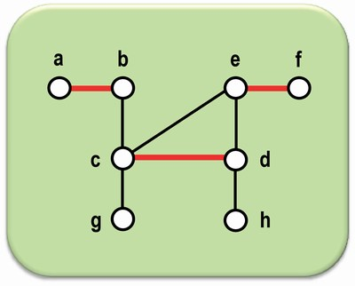
Algoritmo de Edmonds
Determine um emparelhamento E
Enquanto há um caminho de aumento em relação a E
Expanda o emparelhamento
Fim enquanto
Emparelhamento máximo encontrado
PUC Minas – Ciência da Computação – Algoritmos em Grafos – Prof. João Caram

Slide 14
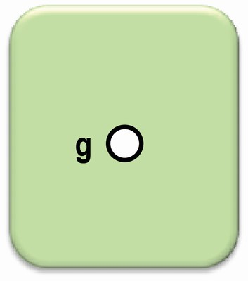
Algoritmo de Edmonds
Determine um emparelhamento E
Enquanto há um caminho de aumento em relação a E
Expanda o emparelhamento
Fim enquanto
Emparelhamento máximo encontrado
PUC Minas – Ciência da Computação – Algoritmos em Grafos – Prof. João Caram

Slide 15
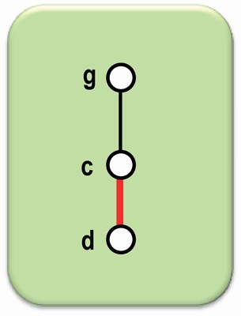
Algoritmo de Edmonds
Determine um emparelhamento E
Enquanto há um caminho de aumento em relação a E
Expanda o emparelhamento
Fim enquanto
Emparelhamento máximo encontrado
PUC Minas – Ciência da Computação – Algoritmos em Grafos – Prof. João Caram

Slide 16
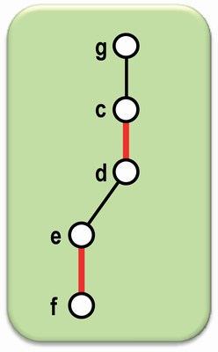
Algoritmo de Edmonds
Determine um emparelhamento E
Enquanto há um caminho de aumento em relação a E
Expanda o emparelhamento
Fim enquanto
Emparelhamento máximo encontrado
PUC Minas – Ciência da Computação – Algoritmos em Grafos – Prof. João Caram

Slide 17
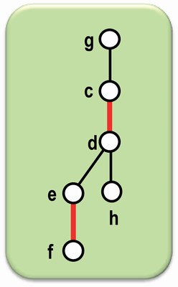
Algoritmo de Edmonds
Determine um emparelhamento E
Enquanto há um caminho de aumento em relação a E
Expanda o emparelhamento
Fim enquanto
Emparelhamento máximo encontrado
PUC Minas – Ciência da Computação – Algoritmos em Grafos – Prof. João Caram

Slide 18
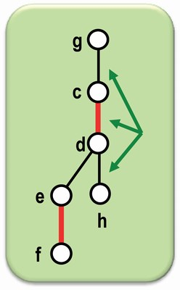
Algoritmo de Edmonds
Determine um emparelhamento E
Enquanto há um caminho de aumento em relação a E
Expanda o emparelhamento
Fim enquanto
Emparelhamento máximo encontrado
PUC Minas – Ciência da Computação – Algoritmos em Grafos – Prof. João Caram

Slide 19
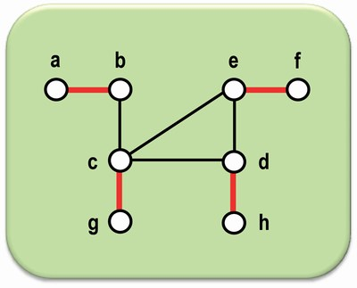
Algoritmo de Edmonds
Determine um emparelhamento E
Enquanto há um caminho de aumento em relação a E
Expanda o emparelhamento
Fim enquanto
Emparelhamento máximo encontrado
PUC Minas – Ciência da Computação – Algoritmos em Grafos – Prof. João Caram

Slide 20
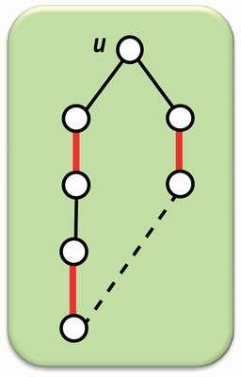
Como encontrar caminhos de aumento eficientemente?
Blossom: caminho alternante fechado de comprimento impar
PUC Minas – Ciência da Computação – Algoritmos em Grafos – Prof. João Caram

Slide 21
Como encontrar caminhos de aumento eficientemente?
Blossom: caminho alternante fechado de comprimento impar
Ao encontrar um blossom, o algoritmo contrai seus vértices em um único vértice
O algoritmo termina quando encontra-se um caminho de aumento ou um grafo reduzido em que não existe um caminho de aumento
PUC Minas – Ciência da Computação – Algoritmos em Grafos – Prof. João Caram

Slide 22
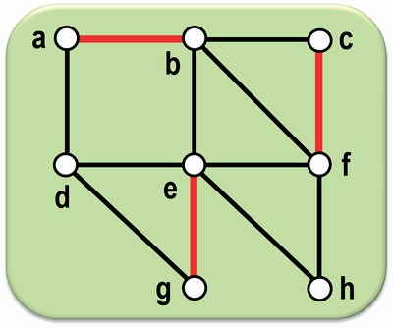
Algoritmo de Edmonds
PUC Minas – Ciência da Computação – Algoritmos em Grafos – Prof. João Caram

Slide 23

Algoritmo de Edmonds
PUC Minas – Ciência da Computação – Algoritmos em Grafos – Prof. João Caram

Slide 24
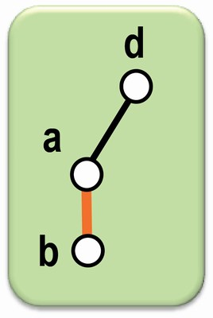
Algoritmo de Edmonds
PUC Minas – Ciência da Computação – Algoritmos em Grafos – Prof. João Caram

Slide 25
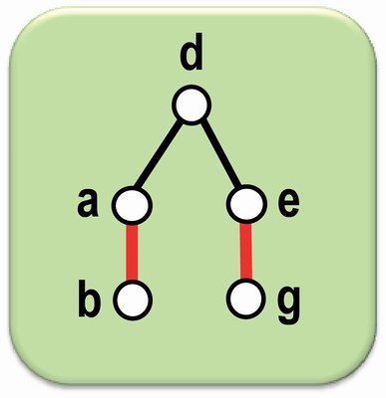
Algoritmo de Edmonds
PUC Minas – Ciência da Computação – Algoritmos em Grafos – Prof. João Caram

Slide 26
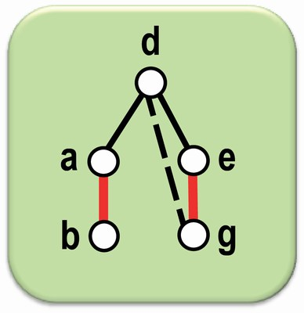
Algoritmo de Edmonds
PUC Minas – Ciência da Computação – Algoritmos em Grafos – Prof. João Caram

Slide 27
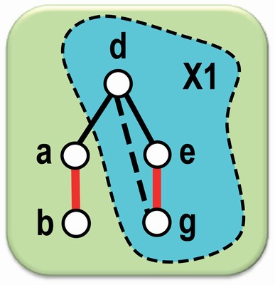
Algoritmo de Edmonds
Blossom!
PUC Minas – Ciência da Computação – Algoritmos em Grafos – Prof. João Caram

Slide 28
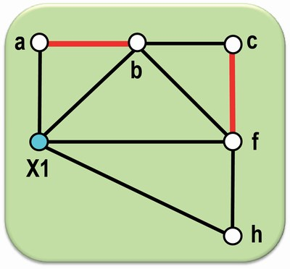
Algoritmo de Edmonds
PUC Minas – Ciência da Computação – Algoritmos em Grafos – Prof. João Caram

Slide 29
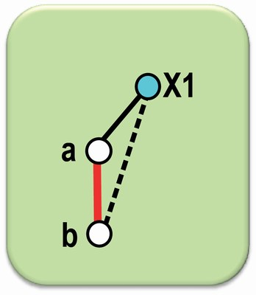
Algoritmo de Edmonds
PUC Minas – Ciência da Computação – Algoritmos em Grafos – Prof. João Caram

Slide 30
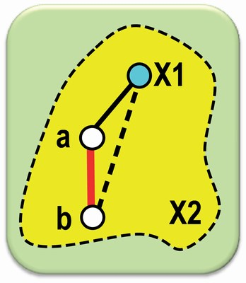
Algoritmo de Edmonds
Blossom!
PUC Minas – Ciência da Computação – Algoritmos em Grafos – Prof. João Caram

Slide 31
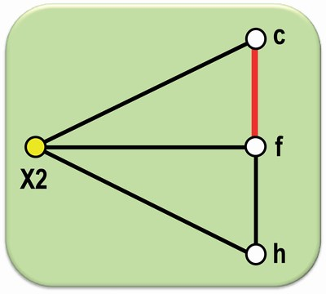
Algoritmo de Edmonds
PUC Minas – Ciência da Computação – Algoritmos em Grafos – Prof. João Caram

Slide 32
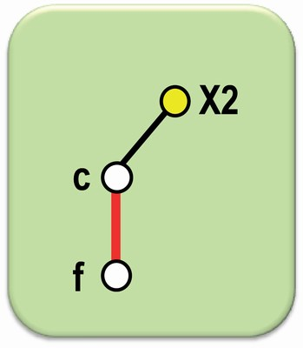
Algoritmo de Edmonds
PUC Minas – Ciência da Computação – Algoritmos em Grafos – Prof. João Caram

Slide 33
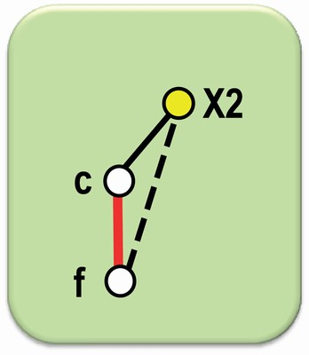
Algoritmo de Edmonds
PUC Minas – Ciência da Computação – Algoritmos em Grafos – Prof. João Caram

Slide 34
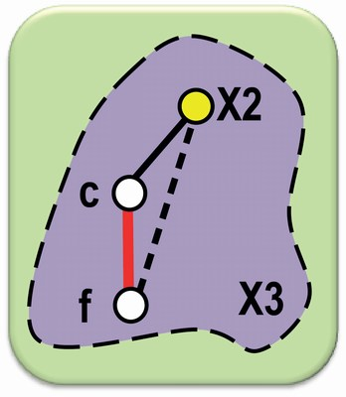
Algoritmo de Edmonds
Blossom!
PUC Minas – Ciência da Computação – Algoritmos em Grafos – Prof. João Caram

Slide 35
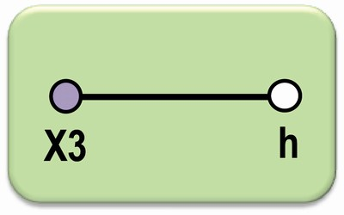
Algoritmo de Edmonds
PUC Minas – Ciência da Computação – Algoritmos em Grafos – Prof. João Caram

Slide 36
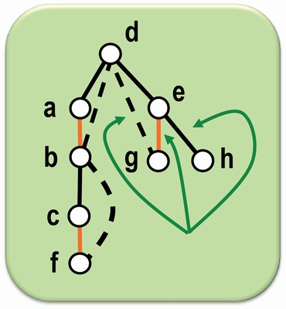
Algoritmo de Edmonds
PUC Minas – Ciência da Computação – Algoritmos em Grafos – Prof. João Caram

Slide 37
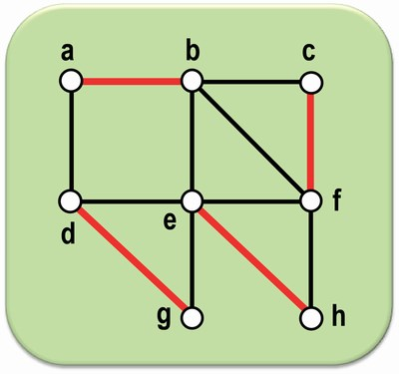
Algoritmo de Edmonds
PUC Minas – Ciência da Computação – Algoritmos em Grafos – Prof. João Caram

Slide 38
Emparelhamento em grafos bipartidos
PUC Minas – Ciência da Computação – Algoritmos em Grafos – Prof. João Caram

Slide 39
Emparelhamento completo em grafos bipartidos
É um emparelhamento no qual todos os vértices de um dos conjuntos são casados a algum vértice do outro conjunto
PUC Minas – Ciência da Computação – Algoritmos em Grafos – Prof. João Caram

Slide 40
Emparelhamento completo em grafos bipartidos
É um emparelhamento no qual todos os vértices de um dos conjuntos são casados a algum vértice do outro conjunto
PUC Minas – Ciência da Computação – Algoritmos em Grafos – Prof. João Caram

Slide 41
Exercício
Tente encontrar um emparelhamento máximo e um emparelhamento completo para o grafo ao lado
a
1
b
2
c
3
d
4
e
5
f
6
g
PUC Minas – Ciência da Computação – Algoritmos em Grafos – Prof. João Caram

Slide 42
Teorema de Hall
Seja 𝐺=(𝑋∪𝑌, 𝐸) um grafo bipartido. Existe um emparelhamento completo de 𝑋 para 𝑌 se e somente se |adj(𝑆)|≥|𝑆| para todo 𝑆⊆𝑋.
PUC Minas – Ciência da Computação – Algoritmos em Grafos – Prof. João Caram

Slide 43
Teorema de Hall
Seja 𝐺=(𝑋∪𝑌, 𝐸) um grafo bipartido. Existe um emparelhamento completo de 𝑋 para 𝑌 se e somente se |adj(𝑆)|≥|𝑆| para todo 𝑆⊆𝑋.
a
1
b
2
c
3
d
4
e
5
f
6
g
PUC Minas – Ciência da Computação – Algoritmos em Grafos – Prof. João Caram

Slide 44
Teorema de Hall
Temos que v vértices devem ser adjacentes a ao menos u vértices do outro conjunto, para todo inteiro 𝑘 satisfazendo 1≤𝑘≤𝑚, onde 𝑚 indica o número total de vértices, e todo subconjunto de 𝑘 vértices.
PUC Minas – Ciência da Computação – Algoritmos em Grafos – Prof. João Caram

Slide 45
Emparelhamento máximo em grafos bipartidos
Dado um grafo G=(V,E), bipartido em conjuntos X e Y, ou seja, V = X U Y.
Considere que N(S) é o conjunto de vértices adjacentes a um subconjunto de vértices S, tal que v ∈ X para todo v ∈ S
PUC Minas – Ciência da Computação – Algoritmos em Grafos – Prof. João Caram

Slide 46
Emparelhamento máximo em grafos bipartidos
Algoritmo Húngaro: encontra, em tempo polinomial¹, um emparelhamento que satura todo vértice de X; ou encontra um subconjunto de X que viola o teorema de Hall.
Proposto a partir de trabalhos de Dénes Kőnig e Jenő Egerváry, matemáticos húngaros.
1 - O(nm)
PUC Minas – Ciência da Computação – Algoritmos em Grafos – Prof. João Caram

Slide 47
Algoritmo Húngaro
Crie um emparelhamento arbitrário M
Se M compreende todos os vértices de X, FIM. Senão, seja u um vértice livre de X. Defina S={u} e T=∅
Se N(S) = T, FIM. Não há emparelhamento perfeito. Senão, seja y ∈ N(S)\T
Se y é emparelhado, seja {yz} ∈ M. Faça S = S + z, T = T + y e volte ao passo 3. Senão, encontre um caminho aumentante entre u e y e volte ao passo 2.
PUC Minas – Ciência da Computação – Algoritmos em Grafos – Prof. João Caram

Slide 48
Algoritmo Húngaro
Crie um emparelhamento arbitrário M
1
A
2
B
3
C
4
PUC Minas – Ciência da Computação – Algoritmos em Grafos – Prof. João Caram

Slide 49
Algoritmo Húngaro
Crie um emparelhamento arbitrário M
1
A
2
B
3
C
4
PUC Minas – Ciência da Computação – Algoritmos em Grafos – Prof. João Caram

Slide 50
Algoritmo Húngaro
Se M compreende todos os vértices de X, FIM. Senão, seja u um vértice livre de X. Defina S={u} e T=∅
Se N(S) = T, FIM. Não há emparelhamento perfeito. Senão, seja y ∈ N(S)\T
Se y é emparelhado, seja {yz} ∈ M. Faça S = S + z, T = T + y e volte ao passo 3. Senão, encontre um caminho aumentante entre u e y e volte ao passo 2.
1
A
2
B
3
C
4
PUC Minas – Ciência da Computação – Algoritmos em Grafos – Prof. João Caram

Slide 51
Algoritmo Húngaro
Se M compreende todos os vértices de X, FIM. Senão, seja u um vértice livre de X. Defina S={u} e T=∅
Se N(S) = T, FIM. Não há emparelhamento perfeito. Senão, seja y ∈ N(S)\T
Se y é emparelhado, seja {yz} ∈ M. Faça S = S + z, T = T + y e volte ao passo 3. Senão, encontre um caminho aumentante entre u e y e volte ao passo 2.
u=c
1
A
2
B
3
C
4
PUC Minas – Ciência da Computação – Algoritmos em Grafos – Prof. João Caram

Slide 52
Algoritmo Húngaro
Se M compreende todos os vértices de X, FIM. Senão, seja u um vértice livre de X. Defina S={u} e T=∅
Se N(S) = T, FIM. Não há emparelhamento perfeito. Senão, seja y ∈ N(S)\T
Se y é emparelhado, seja {yz} ∈ M. Faça S = S + z, T = T + y e volte ao passo 3. Senão, encontre um caminho aumentante entre u e y e volte ao passo 2.
u=c
1
A
2
B
3
C
4
S={c}
T=
N(S) = {1,4}
PUC Minas – Ciência da Computação – Algoritmos em Grafos – Prof. João Caram

Slide 53
Algoritmo Húngaro
Se M compreende todos os vértices de X, FIM. Senão, seja u um vértice livre de X. Defina S={u} e T=∅
Se N(S) = T, FIM. Não há emparelhamento perfeito. Senão, seja y ∈ N(S)\T
Se y é emparelhado, seja {yz} ∈ M. Faça S = S + z, T = T + y e volte ao passo 3. Senão, encontre um caminho aumentante entre u e y e volte ao passo 2.
u=c
1
A
2
B
3
C
4
S={c}
T=
N(S) = {1,4}
y={1}
PUC Minas – Ciência da Computação – Algoritmos em Grafos – Prof. João Caram

Slide 54
Algoritmo Húngaro
Se M compreende todos os vértices de X, FIM. Senão, seja u um vértice livre de X. Defina S={u} e T=∅
Se N(S) = T, FIM. Não há emparelhamento perfeito. Senão, seja y ∈ N(S)\T
Se y é emparelhado, seja {yz} ∈ M. Faça S = S + z, T = T + y e volte ao passo 3. Senão, encontre um caminho aumentante entre u e y e volte ao passo 2.
u=c
1
A
2
B
3
C
4
S={c}
T=
N(S) = {1,4}
y={1}
yz = 1b
PUC Minas – Ciência da Computação – Algoritmos em Grafos – Prof. João Caram

Slide 55
Algoritmo Húngaro
Se M compreende todos os vértices de X, FIM. Senão, seja u um vértice livre de X. Defina S={u} e T=∅
Se N(S) = T, FIM. Não há emparelhamento perfeito. Senão, seja y ∈ N(S)\T
Se y é emparelhado, seja {yz} ∈ M. Faça S = S + z, T = T + y e volte ao passo 3. Senão, encontre um caminho aumentante entre u e y e volte ao passo 2.
u=c
1
A
2
B
3
C
4
S={b,c}
T={1}
N(S) = {1,4}
y={1}
yz = 1b
PUC Minas – Ciência da Computação – Algoritmos em Grafos – Prof. João Caram

Slide 56
Algoritmo Húngaro
Se M compreende todos os vértices de X, FIM. Senão, seja u um vértice livre de X. Defina S={u} e T=∅
Se N(S) = T, FIM. Não há emparelhamento perfeito. Senão, seja y ∈ N(S)\T
Se y é emparelhado, seja {yz} ∈ M. Faça S = S + z, T = T + y e volte ao passo 3. Senão, encontre um caminho aumentante entre u e y e volte ao passo 2.
u=c
1
A
2
B
3
C
4
S={b,c}
T={1}
N(S) = {1,2,3,4}
PUC Minas – Ciência da Computação – Algoritmos em Grafos – Prof. João Caram

Slide 57
Algoritmo Húngaro
Se M compreende todos os vértices de X, FIM. Senão, seja u um vértice livre de X. Defina S={u} e T=∅
Se N(S) = T, FIM. Não há emparelhamento perfeito. Senão, seja y ∈ N(S)\T
Se y é emparelhado, seja {yz} ∈ M. Faça S = S + z, T = T + y e volte ao passo 3. Senão, encontre um caminho aumentante entre u e y e volte ao passo 2.
u=c
1
A
2
B
3
C
4
S={b,c}
T={1}
N(S) = {1,2,3,4}
y=4
PUC Minas – Ciência da Computação – Algoritmos em Grafos – Prof. João Caram

Slide 58
Algoritmo Húngaro
Se M compreende todos os vértices de X, FIM. Senão, seja u um vértice livre de X. Defina S={u} e T=∅
Se N(S) = T, FIM. Não há emparelhamento perfeito. Senão, seja y ∈ N(S)\T
Se y é emparelhado, seja {yz} ∈ M. Faça S = S + z, T = T + y e volte ao passo 3. Senão, encontre um caminho aumentante entre u e y e volte ao passo 2.
u=c
1
A
2
B
3
C
4
S={b,c}
T={1}
N(S) = {1,2,3,4}
y=4
yz=4a
PUC Minas – Ciência da Computação – Algoritmos em Grafos – Prof. João Caram

Slide 59
Algoritmo Húngaro
Se M compreende todos os vértices de X, FIM. Senão, seja u um vértice livre de X. Defina S={u} e T=∅
Se N(S) = T, FIM. Não há emparelhamento perfeito. Senão, seja y ∈ N(S)\T
Se y é emparelhado, seja {yz} ∈ M. Faça S = S + z, T = T + y e volte ao passo 3. Senão, encontre um caminho aumentante entre u e y e volte ao passo 2.
u=c
1
A
2
B
3
C
4
S={a,b,c}
T={1,4}
N(S) = {1,2,3,4}
y=4
yz=4a
PUC Minas – Ciência da Computação – Algoritmos em Grafos – Prof. João Caram

Slide 60
Algoritmo Húngaro
Se M compreende todos os vértices de X, FIM. Senão, seja u um vértice livre de X. Defina S={u} e T=∅
Se N(S) = T, FIM. Não há emparelhamento perfeito. Senão, seja y ∈ N(S)\T
Se y é emparelhado, seja {yz} ∈ M. Faça S = S + z, T = T + y e volte ao passo 3. Senão, encontre um caminho aumentante entre u e y e volte ao passo 2.
u=c
1
A
2
B
3
C
4
S={a,b,c}
T={1,4}
N(S) = {1,2,3,4}
PUC Minas – Ciência da Computação – Algoritmos em Grafos – Prof. João Caram

Slide 61
Algoritmo Húngaro
Se M compreende todos os vértices de X, FIM. Senão, seja u um vértice livre de X. Defina S={u} e T=∅
Se N(S) = T, FIM. Não há emparelhamento perfeito. Senão, seja y ∈ N(S)\T
Se y é emparelhado, seja {yz} ∈ M. Faça S = S + z, T = T + y e volte ao passo 3. Senão, encontre um caminho aumentante entre u e y e volte ao passo 2.
u=c
1
A
2
B
3
C
4
S={a,b,c}
T={1,4}
N(S) = {1,2,3,4}
y=3
PUC Minas – Ciência da Computação – Algoritmos em Grafos – Prof. João Caram

Slide 62
Algoritmo Húngaro
Se M compreende todos os vértices de X, FIM. Senão, seja u um vértice livre de X. Defina S={u} e T=∅
Se N(S) = T, FIM. Não há emparelhamento perfeito. Senão, seja y ∈ N(S)\T
Se y é emparelhado, seja {yz} ∈ M. Faça S = S + z, T = T + y e volte ao passo 3. Senão, encontre um caminho aumentante entre u e y e volte ao passo 2.
u=c
1
A
2
B
3
C
4
S={a,b,c}
T={1,4}
N(S) = {1,2,3,4}
y=3
PUC Minas – Ciência da Computação – Algoritmos em Grafos – Prof. João Caram

Slide 63
Algoritmo Húngaro
Se M compreende todos os vértices de X, FIM. Senão, seja u um vértice livre de X. Defina S={u} e T=∅
Se N(S) = T, FIM. Não há emparelhamento perfeito. Senão, seja y ∈ N(S)\T
Se y é emparelhado, seja {yz} ∈ M. Faça S = S + z, T = T + y e volte ao passo 3. Senão, encontre um caminho aumentante entre u e y e volte ao passo 2.
u=c
1
A
2
B
3
C
4
S={a,b,c}
T={1,4}
N(S) = {1,2,3,4}
y=3
PUC Minas – Ciência da Computação – Algoritmos em Grafos – Prof. João Caram

Slide 64
Algoritmo Húngaro
Se M compreende todos os vértices de X, FIM. Senão, seja u um vértice livre de X. Defina S={u} e T=∅
Se N(S) = T, FIM. Não há emparelhamento perfeito. Senão, seja y ∈ N(S)\T
Se y é emparelhado, seja {yz} ∈ M. Faça S = S + z, T = T + y e volte ao passo 3. Senão, encontre um caminho aumentante entre u e y e volte ao passo 2.
u=c
1
A
2
B
3
C
4
S={a,b,c}
T={1,4}
N(S) = {1,2,3,4}
y=3
PUC Minas – Ciência da Computação – Algoritmos em Grafos – Prof. João Caram

Slide 65
Algoritmo Húngaro
Se M compreende todos os vértices de X, FIM. Senão, seja u um vértice livre de X. Defina S={u} e T=∅
Se N(S) = T, FIM. Não há emparelhamento perfeito. Senão, seja y ∈ N(S)\T
Se y é emparelhado, seja {yz} ∈ M. Faça S = S + z, T = T + y e volte ao passo 3. Senão, encontre um caminho aumentante entre u e y e volte ao passo 2.
u=c
1
A
2
B
3
C
4
S={a,b,c}
T={1,4}
N(S) = {1,2,3,4}
y=3
PUC Minas – Ciência da Computação – Algoritmos em Grafos – Prof. João Caram

Slide 66
Algoritmo Húngaro
Se M compreende todos os vértices de X, FIM. Senão, seja u um vértice livre de X. Defina S={u} e T=∅
Se N(S) = T, FIM. Não há emparelhamento perfeito. Senão, seja y ∈ N(S)\T
Se y é emparelhado, seja {yz} ∈ M. Faça S = S + z, T = T + y e volte ao passo 3. Senão, encontre um caminho aumentante entre u e y e volte ao passo 2.
u=c
1
A
2
B
3
C
4
S={a,b,c}
T={1,4}
N(S) = {1,2,3,4}
y=3
PUC Minas – Ciência da Computação – Algoritmos em Grafos – Prof. João Caram

Slide 67
Emparelhamento de peso máximo
Além do emparelhamento, podem existir casos em que as arestas são ponderadas
Assim, pode ser mais importante encontrar um emparelhamento de peso máximo do que um emparelhamento perfeito
PUC Minas – Ciência da Computação – Algoritmos em Grafos – Prof. João Caram

Slide 68
Emparelhamento de peso máximo
1
1
A
4
2
4
1
B
1
3
1
C
1
4
PUC Minas – Ciência da Computação – Algoritmos em Grafos – Prof. João Caram

Slide 69
Emparelhamento de peso máximo
1
1
1
1
A
4
A
4
2
2
4
4
1
1
B
B
1
1
3
3
1
1
1
C
1
C
4
4
PUC Minas – Ciência da Computação – Algoritmos em Grafos – Prof. João Caram

Slide 70
Emparelhamento de peso máximo
Algoritmo de Kuhn (Harold Kuhn)
  Derivado dos trabalhos de Kőnig e Egerváry
Estabelece uma função-custo para arestas
c(e) = w(e) se e ∈ M
c(e) =−w(e) se e ∉ M
PUC Minas – Ciência da Computação – Algoritmos em Grafos – Prof. João Caram

Slide 71
Algoritmo de Kuhn
Um emparelhamento M é extremo se tem peso máximo dentre os emparelhamentos com |M| arestas.
O algoritmo encontra, iterativamente, emparelhamentos extremos M0, M1, M2, . . . tais que |Mk|= k e devolve o emparelhamento de peso máximo entre M0, M1, M2, . . .
PUC Minas – Ciência da Computação – Algoritmos em Grafos – Prof. João Caram

Slide 72
Algoritmo de Kuhn
Início com emparelhamento de tamanho 1
Busca de caminhos aumentadores mínimos
PUC Minas – Ciência da Computação – Algoritmos em Grafos – Prof. João Caram

Slide 73
Caminho aumentador mínimo
Oriente cada aresta uw do grafo, com u em X e w em Y da seguinte maneira:
Se uw está em M, oriente a aresta de w para u
Se uw não está em M, oriente a aresta de u para w
Seja(N,A) o grafo (orientado) resultante.
PUC Minas – Ciência da Computação – Algoritmos em Grafos – Prof. João Caram

Slide 74
Caminho aumentador mínimo
Seja X′ os nós em U que não são pontas em M
Seja Y′ os nós em W que não são pontas em M
O algoritmo devolve um caminho M-aumentador P que corresponde a um caminho de custo mínimo de X′ a Y′ na rede
PUC Minas – Ciência da Computação – Algoritmos em Grafos – Prof. João Caram

Slide 75
Algoritmo de Kuhn
7
Emparelhamento vazio
A
6
1
7
2
9
B
6
3
5
9
C
4
PUC Minas – Ciência da Computação – Algoritmos em Grafos – Prof. João Caram

Slide 76
Algoritmo de Kuhn
-7
Se uw está em M, oriente a aresta de w para u
Se uw não está em M, oriente a aresta de u para w
A
-6
1
-7
2
-9
B
-6
3
-5
-9
C
4
PUC Minas – Ciência da Computação – Algoritmos em Grafos – Prof. João Caram

Slide 77
Algoritmo de Kuhn
-7
Se uw está em M, oriente a aresta de w para u
Se uw não está em M, oriente a aresta de u para w
A
-6
1
-7
2
-9
B
-6
3
-5
-9
C
4
PUC Minas – Ciência da Computação – Algoritmos em Grafos – Prof. João Caram

Slide 78
Algoritmo de Kuhn
-7
Se uw está em M, oriente a aresta de w para u
Se uw não está em M, oriente a aresta de u para w
Encontre caminho M-aumentador P que corresponde a um caminho de custo mínimo de X′ a Y′ no grafo direcionado
A
-6
1
-7
2
-9
B
-6
3
-5
-9
C
4
PUC Minas – Ciência da Computação – Algoritmos em Grafos – Prof. João Caram

Slide 79
Algoritmo de Kuhn
-7
Se uw está em M, oriente a aresta de w para u
Se uw não está em M, oriente a aresta de u para w
Encontre caminho M-aumentador P que corresponde a um caminho de custo mínimo de X′ a Y′ no grafo direcionado
A
-6
1
-7
2
-9
B
-6
3
-5
-9
C
4
PUC Minas – Ciência da Computação – Algoritmos em Grafos – Prof. João Caram

Slide 80
Algoritmo de Kuhn
-7
Se uw está em M, oriente a aresta de w para u
Se uw não está em M, oriente a aresta de u para w
Encontre caminho M-aumentador P que corresponde a um caminho de custo mínimo de X′ a Y′ no grafo direcionado
A
-6
1
-7
2
9
B
-6
3
-5
-9
C
4
PUC Minas – Ciência da Computação – Algoritmos em Grafos – Prof. João Caram

Slide 81
Algoritmo de Kuhn
-7
Se uw está em M, oriente a aresta de w para u
Se uw não está em M, oriente a aresta de u para w
Encontre caminho M-aumentador P que corresponde a um caminho de custo mínimo de X′ a Y′ no grafo direcionado
A
-6
1
-7
2
9
B
-6
3
-5
-9
C
4
PUC Minas – Ciência da Computação – Algoritmos em Grafos – Prof. João Caram

Slide 82
Algoritmo de Kuhn
-7
Se uw está em M, oriente a aresta de w para u
Se uw não está em M, oriente a aresta de u para w
Encontre caminho M-aumentador P que corresponde a um caminho de custo mínimo de X′ a Y′ no grafo direcionado
A
-6
1
-7
2
9
B
-6
3
-5
-9
C
4
PUC Minas – Ciência da Computação – Algoritmos em Grafos – Prof. João Caram

Slide 83
Algoritmo de Kuhn
-7
Se uw está em M, oriente a aresta de w para u
Se uw não está em M, oriente a aresta de u para w
Encontre caminho M-aumentador P que corresponde a um caminho de custo mínimo de X′ a Y′ no grafo direcionado
A
-6
1
-7
2
9
B
-6
3
-5
-9
C
4
PUC Minas – Ciência da Computação – Algoritmos em Grafos – Prof. João Caram

Slide 84
Algoritmo de Kuhn
-7
Se uw está em M, oriente a aresta de w para u
Se uw não está em M, oriente a aresta de u para w
Encontre caminho M-aumentador P que corresponde a um caminho de custo mínimo de X′ a Y′ no grafo direcionado
A
-6
1
-7
2
9
B
-6
3
-5
9
C
4
PUC Minas – Ciência da Computação – Algoritmos em Grafos – Prof. João Caram

Slide 85
Algoritmo de Kuhn
-7
Se uw está em M, oriente a aresta de w para u
Se uw não está em M, oriente a aresta de u para w
Encontre caminho M-aumentador P que corresponde a um caminho de custo mínimo de X′ a Y′ no grafo direcionado
A
-6
1
-7
2
9
B
-6
3
-5
9
C
4
PUC Minas – Ciência da Computação – Algoritmos em Grafos – Prof. João Caram

Slide 86
Algoritmo de Kuhn
-7
Se uw está em M, oriente a aresta de w para u
Se uw não está em M, oriente a aresta de u para w
Encontre caminho M-aumentador P que corresponde a um caminho de custo mínimo de X′ a Y′ no grafo direcionado
A
-6
1
-7
2
9
B
-6
3
-5
9
C
4
PUC Minas – Ciência da Computação – Algoritmos em Grafos – Prof. João Caram

Slide 87
Algoritmo de Kuhn
-7
Se uw está em M, oriente a aresta de w para u
Se uw não está em M, oriente a aresta de u para w
Encontre caminho M-aumentador P que corresponde a um caminho de custo mínimo de X′ a Y′ no grafo direcionado
A
6
1
-7
2
9
B
-6
3
-5
9
C
4
PUC Minas – Ciência da Computação – Algoritmos em Grafos – Prof. João Caram

Slide 88
Algoritmo de Kuhn
A
3
1
1
2
2
5
2
2
2
E
1
4
5
3
1
B
1
4
4
3
2
4
C
1
1
3
D
5
2
PUC Minas – Ciência da Computação – Algoritmos em Grafos – Prof. João Caram

Slide 89
Algoritmo de Kuhn
A
3
1
1
2
2
5
2
2
2
E
1
4
5
3
1
B
1
4
4
3
2
4
C
1
1
3
D
5
2
PUC Minas – Ciência da Computação – Algoritmos em Grafos – Prof. João Caram

Slide 90
Algoritmo de Kuhn
A
3
1
1
2
2
5
2
2
2
E
1
4
5
3
1
B
1
4
4
3
2
4
C
1
1
3
D
5
2
PUC Minas – Ciência da Computação – Algoritmos em Grafos – Prof. João Caram

Slide 91
Algoritmo de Kuhn
A
3
1
1
2
2
5
2
2
2
E
1
4
5
3
1
B
1
4
4
3
2
4
C
1
1
3
D
5
2
PUC Minas – Ciência da Computação – Algoritmos em Grafos – Prof. João Caram

Slide 92
Algoritmo de Kuhn
A
3
1
1
2
2
5
2
2
2
E
1
4
5
3
1
B
1
4
4
3
2
4
C
1
1
3
D
5
2
PUC Minas – Ciência da Computação – Algoritmos em Grafos – Prof. João Caram

Slide 93
Algoritmo de Kuhn
A
3
1
1
2
2
5
2
2
2
E
1
4
5
3
1
B
1
4
4
3
2
4
C
1
1
3
D
5
2
PUC Minas – Ciência da Computação – Algoritmos em Grafos – Prof. João Caram

Slide 94
Algoritmo de Kuhn
A
3
1
1
2
2
5
2
2
2
E
1
4
5
3
1
B
1
4
4
3
2
4
C
1
1
3
D
5
2
PUC Minas – Ciência da Computação – Algoritmos em Grafos – Prof. João Caram

Slide 95
Algoritmo de Kuhn
A
3
1
1
2
2
5
2
2
2
E
1
4
5
3
1
B
1
4
4
3
2
4
C
1
1
3
D
5
2
PUC Minas – Ciência da Computação – Algoritmos em Grafos – Prof. João Caram

Slide 96
Algoritmo de Kuhn
A
1
2
2
E
4
3
B
1
4
4
C
3
D
5
PUC Minas – Ciência da Computação – Algoritmos em Grafos – Prof. João Caram

Slide 97
OBRIGADO.
Dúvidas?

